Slide 1
Algoritmos, Tradutores e Interpretadores
Prof. Gilberto Farias
gilberto@ci.ufpb.br

Slide 2
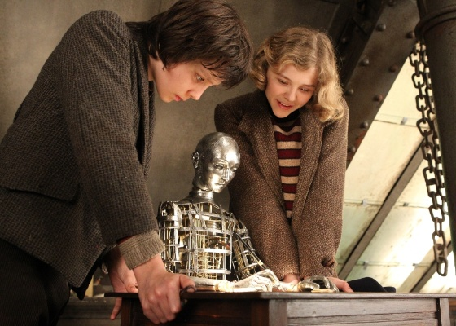
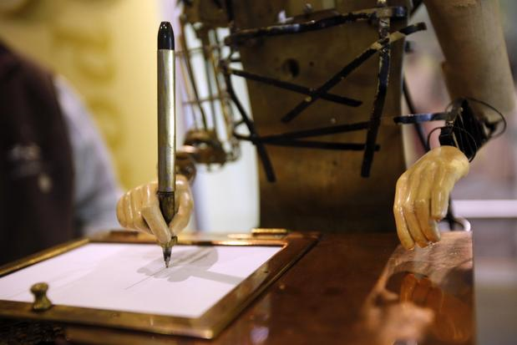
Algoritmo
Imagens do filme: “A invenção de Hugo Cabret”

Slide 3



Algoritmo
X
Casa de Guilherme

Slide 4
Algoritmo
X
Casa de Guilherme

Slide 5
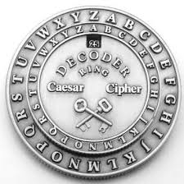
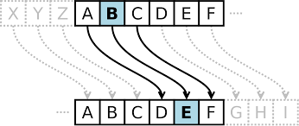
Cifra de César

Slide 6
Avaliando algoritmos

Slide 7
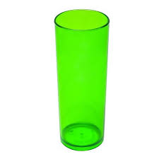
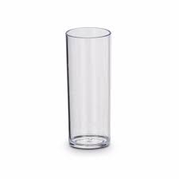
Como colocar 400ml em A?
B (400 ml)
A (700 ml)
Observação: os copos não possuem marcas de medições

Slide 8
Como colocar 400ml em A?
Instrução | Quantidade em A (max 700ml) | Quantidade em B (max 400ml)
Inicio | 0 | 0
Encher B | 0 | 400
B->A | 400 | 0
3 Passos

Slide 9
Como colocar 500ml em A?
B (400 ml)
A (700 ml)

Slide 10
Como colocar 500ml em A?
Instrução | Quantidade em A (max 700ml) | Quantidade em B (max 400ml)
Inicio | 0 | 0
Encher A | 700 | 0
A->B | 300 | 400
Esvaziar B | 300 | 0
A->B | 0 | 300
Encher A | 700 | 300
A -> B | 600 | 400
Esvaziar B | 600 | 0
A->B | 200 | 400
Esvaziar B | 200 | 0
A->B | 0 | 200
Encher A | 700 | 200
A->B | 500 | 400
13 instruções
Dá para fazer
Algoritmo melhor?

Slide 11
Como colocar 500ml em A?
Instrução | Quantidade em A (max 700ml) | Quantidade em B (max 400ml)
Inicio | 0 | 0
Encher B | 0 | 400
B->A | 400 | 0
Enche B | 400 | 400
B->A | 700 | 100
Esvazia A | 0 | 100
B -> A | 100 | 0
Enche B | 100 | 400
B->A | 500 | 0
9 instruções
Algoritmo mais eficiente

Slide 12

Pesquisando valor
1
7
15
29
32
75

Slide 13

Pesquisando valor
Cartões embaralhados e virados
Onde está o número 29??

Slide 14
Pesquisa linear
X
Pesquisa Binária

Slide 15
Adversário escolhe número 12
1 | 2 | 3 | 4 | 5 | 6 | 7 | 8 | 9 | 10 | 11 | 12 | 13 | 14 | 15 | 16
Jogador escolhe o 8 e descobre que o número escolhido é maior
X
X
X
X
X
X
X
X
1 | 2 | 3 | 4 | 5 | 6 | 7 | 8 | 9 | 10 | 11 | 12 | 13 | 14 | 15 | 16
Jogador escolhe o 13 e descobre que o número escolhido está entre 9 e 12
X
X
X
X
X
X
X
X
X
X
X
X
1 | 2 | 3 | 4 | 5 | 6 | 7 | 8 | 9 | 10 | 11 | 12 | 13 | 14 | 15 | 16
Jogador escolhe o 11 e descobre que o número escolhido está entre 12 e 12
X
X
X
X
X
X
X
X
X
X
X
X
X
X
X
1 | 2 | 3 | 4 | 5 | 6 | 7 | 8 | 9 | 10 | 11 | 12 | 13 | 14 | 15 | 16
Jogador escolhe o 12 e descobre o número, finalizando o jogo
X
X
X
X
X
X
X
X
X
X
X
X
X
X
X
1 | 2 | 3 | 4 | 5 | 6 | 7 | 8 | 9 | 10 | 11 | 12 | 13 | 14 | 15 | 16

Slide 16
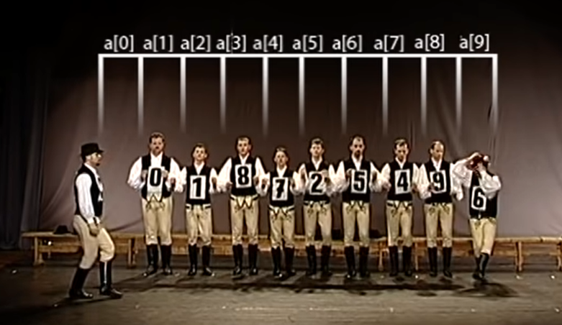
Dança da ordenação

Slide 17
Algoritmos de Ordenação
Simulador dos algoritmos clássicos (UFSCAR)
Simulador dos algoritmos clássicos (Nícholas André)

